Slide 1

trenutna situacija

Slide 2
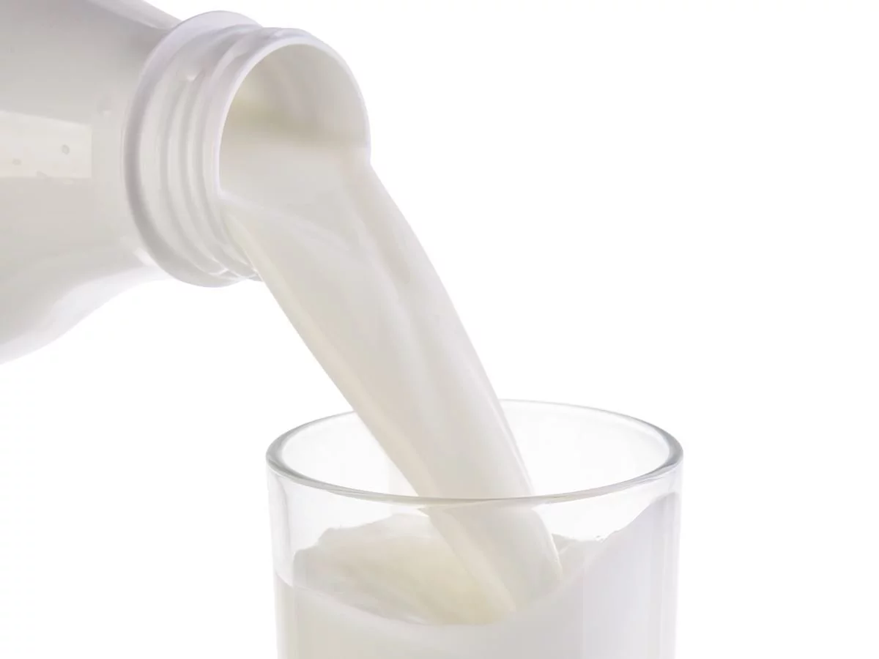
več mleka

Slide 3

zaznavanje bolezni

Slide 4

nižji stroški

Slide 5
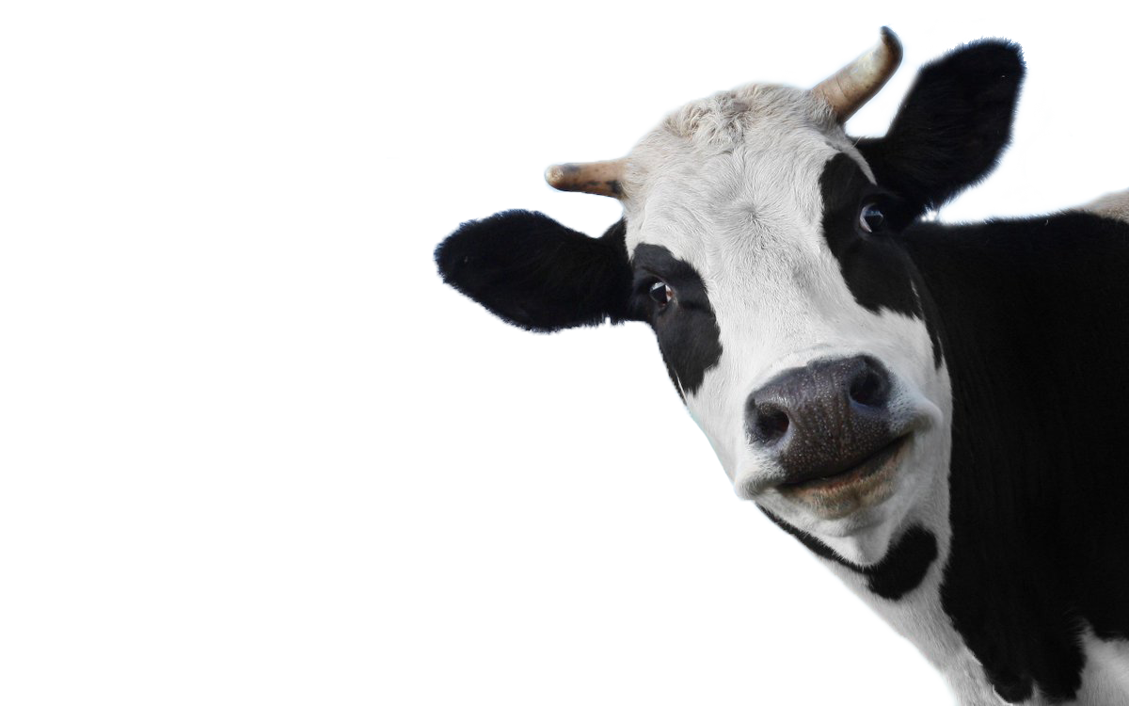
srečne krave

Slide 6

How?

Slide 7

Bistroumna štal’ca

Slide 8
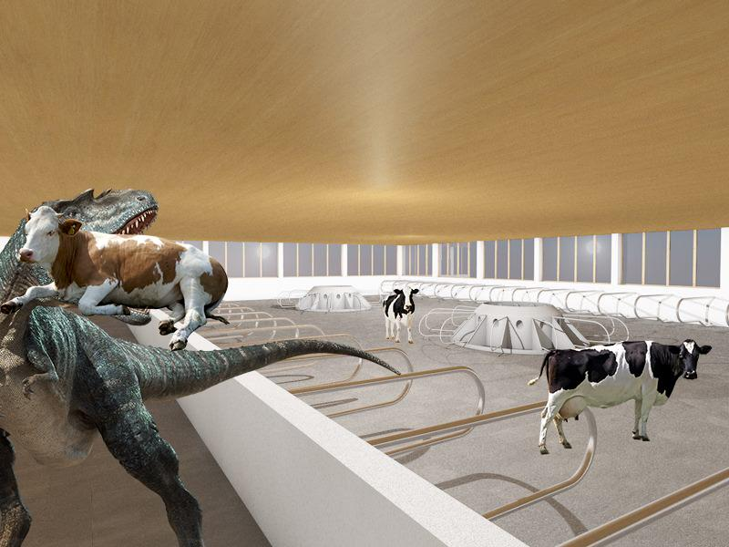
ko hlev postane dom
Notes:
-NASE DELO

Slide 9



realno-časne meritve

Slide 10
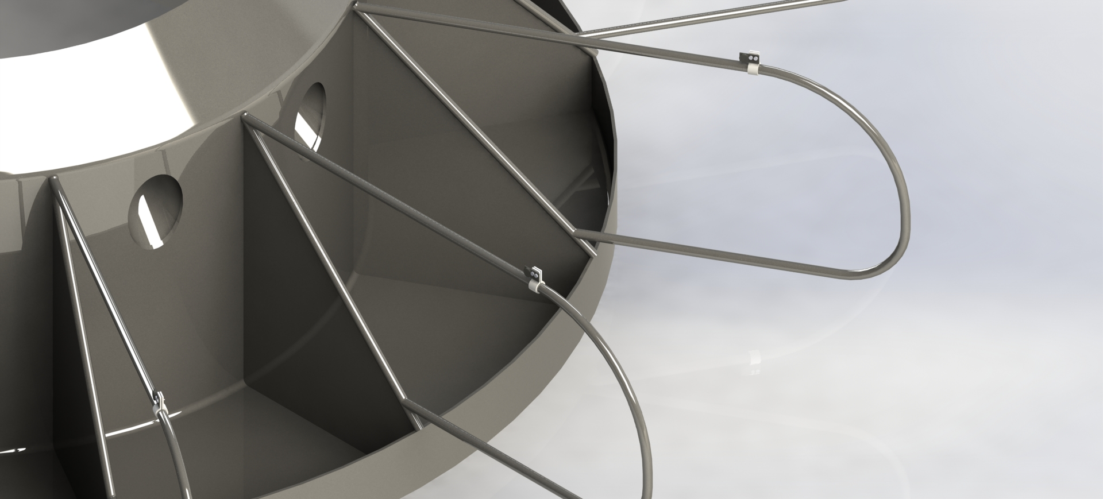
personalizacija
Notes:
-NASE DELO
-prepozna stevilko
-odmeri doloceno kolicino hrane
-optimizacija okolja (koliko hrane/temperatura/za cim vec mleka)
-veterinar

Slide 11




Tadej Krivec
Boštjan Kopinšek
Miha Gazvoda
Mitja Avguštinčič
Žiga Gazvoda
Pastirci

Slide 12

“I'll find you and I'll use you!”
-Liam Neeson

